Slide 1
EIE Timetabler

Slide 2
Objetivos.
.Encontrar un algoritmo eficiente e innovador para resolver el problema de optimización combinatorial.
. Encontrar una librería que implementara el algoritmo seleccionado.
. Crear las clases y estructuras de datos para representar el caso de EIE.
. Construir una interfaz gráfica.

Slide 3
Problema del Horario.
Consiste en organizar o programar las lecciones de un conjunto de cursos dado un set de periodos de tiempo que componen una semana, utilizando aulas disponibles.
q cursos: C1...Cq
p periodos 1...p
r aulas R1,...Rr
Cada curso Ci consiste en li lecciones en distintos periodos de tiempo, con un cupo para si estudiantes.
Cada aula Rj tiene una capacidad cj

Slide 4
La salida del problema es una matriz Tqxp
Tal que Tik = j (con 1<j<r) significa que el curso Ci tiene una lección en el aula Rj en el periodo K. y Tik=0 significa que el curso no tiene clases en el periodo K

Slide 5
La salida del problema es una matriz Tqxp
Tal que Tik = j (con 1<j<r) significa que el curso Ci tiene una lección en el aula Rj en el periodo K. y Tik=0 significa que el curso no tiene clases en el periodo K

Slide 6
Fuertes
Número de lecciones
Aulas ocupadas
Conflictos entre cursos Cmqxq tal que cmij=1 si no se pueden dar en el mismo periodo.
Disponibilidad Aqxp tal que aik=1 si se puede dar el curso Ci en el periodo k.
Tipo de aula
Suaves
Capacidad del aula

Slide 7
Como lo resolvemos?
No puede ser resuelto en tiempo polinomial, o en un tiempo realista utilizando una máquina de Turing no determinista.
Buscar una solución aproximada.
Como lo haría un humano?
Metaheurística: Función objetivo la cual se maximizada o minimizada por un conjunto de estados, al cual se le llama espacio de búsqueda.

Slide 8
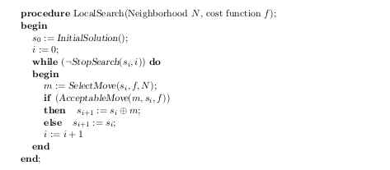
Algoritmos de Local Search
No exahustivas.
Buscan una solución de manera no sistemática hasta que se satisface un criterio de parada.

Slide 9
Busqueda Tabú
Busqueda agresiva: del óptimo: evita quedar atrapada en óptimos locales, que no sean globales.
Fred Glover(1986)
Memoria + aprendizaje = Búsqueda inteligente
Posee memoria adaptativa y exploración sensible.

Slide 10
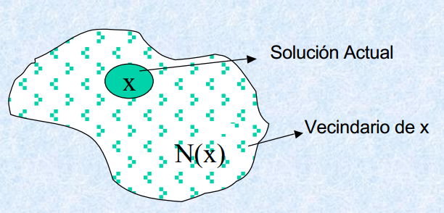
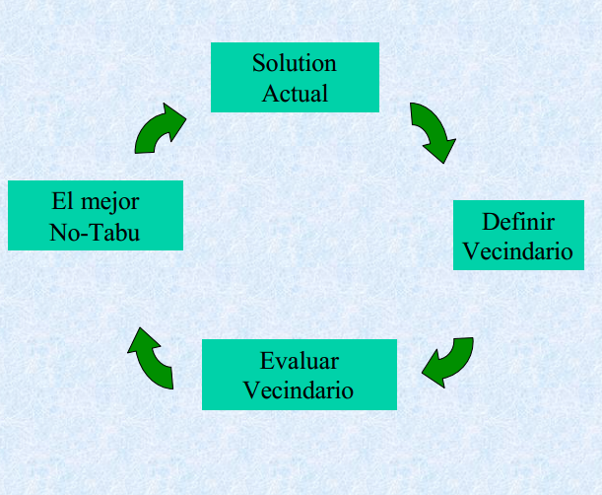
Procedimiento TS

Slide 11
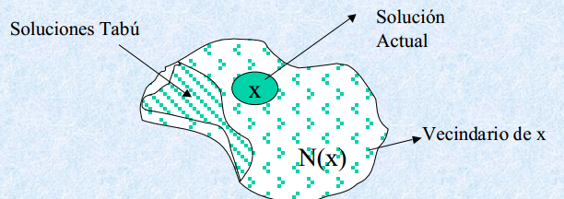
Criterio de terminación del proceso
Cuando ya se ha realizado un número de iteraciones k sin mejorar el valor de Z o cuando se considere que el valor obtenido es cercano al óptimo esperado.
Es mejor usar N*(x) en vez de N(x)
(N*(x) -> entorno reducido)
N*(x) = N(x) – soluciones que están en la lista tabú T
Lista Tabú: lista de soluciones previamente visitadas en un pasado cercano (memoria a corto plazo)

Slide 12
Sofisticación de TS
Diferentes tipos de memorias(corto y largo plazo)
Clasificación de atributos(recientes, frecuentes)
Tipos de estrategias. Diversificar o intensificar

Slide 13
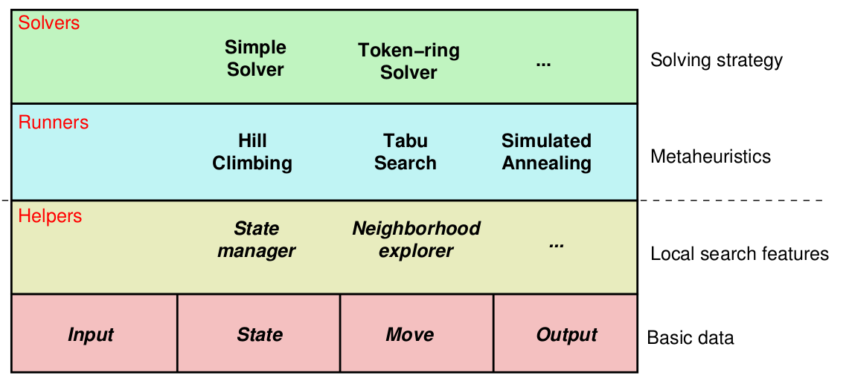
EasyLocal++
Ofrece un conjunto de clases que implementan diferentes aspectos de búsquedas locales.
El usuario crea sus propias clases para definir o describir el problema, pero no toma control del algoritmo.

Slide 14
Como resolver el problema de Timetabling usando EasyLocal++
PASO 1- DEFINIR DATOS DE ENTRADA Y SALIDA
class FacultyEIE
{
public:
unsigned Courses() const { return courses; }
unsigned Rooms() const { return rooms; }
unsigned Periods() const { return periods; }
unsigned PeriodsPerDay() const { return periods_per_day; }
bool Available(unsigned c, unsigned p) const
{ return availability[c][p]; } // availability matrix access
bool Conflict(unsigned c1, unsigned c2) const
{ return conflict[c1][c2]; } // conflict matrix access
const Course& CourseVector(int i) const { return course_vect[i]; }
const Room& RoomVector(int i) const { return room_vect[i]; }
const Period& PeriodVector(int i) const { return period_vect[i]; }
class Timetable
{
public:
Timetable(Faculty * f = NULL);
void SetInput(Faculty *);
unsigned operator()(unsigned i, unsigned j) const { return T[i][j]; }
unsigned& operator()(unsigned i, unsigned j) { return T[i][j]; }

Slide 15
Espacio de Búsqueda:
TT_State->Una clase que hereda de Timetabling, además muestra si a un mismo periodo se le asigna más de un curso a la vez o si un curso se le asignan más lecciones.
TT_MoveTime->
class TT_MoveTime
{public:
unsigned course, from, to;
};
class TT_MoveRoom
{public:
unsigned course, period, old_room, new_room;
};

Slide 16
Helpers
Class StateManager:
void RandomState(TT_State&): asigna cursos a periodos de forma aleatoria.
int Objetive(TT_State&): recorre toda la matriz y devuelve un costo al estado presente.
Class TT_TimeNeighborhoodExplorer
void RandomMove(const TT_State&, TT_MoveTime&);
bool FeasibleMove(const TT_State&, const TT_MoveTime&);
void MakeMove(TT_State&,const TT_MoveTime&);
Class TT_RoomNeighborhoodExplorer
void RandomMove(const TT_State&, TT_MoveRoom&);
bool FeasibleMove(const TT_State&, const TT_MoveRoom&);
void MakeMove(TT_State&,const TT_MoveRoom&);

Slide 17
Runners
TT_TimeTabuSearch::TT_TimeTabuSearch(StateManager<Faculty,TT_State>* psm, NeighborhoodExplorer<Faculty,TT_State,TT_MoveTime>*pnhe, TabuListManager<TT_MoveTime>* ptlm, Faculty* pin)
: TabuSearch<Faculty,TT_State,TT_MoveTime>(psm,pnhe,ptlm,pin)
{
}
TT_RoomTabuSearch::TT_RoomTabuSearch(StateManager<Faculty,TT_State>* psm,
NeighborhoodExplorer<Faculty,TT_State,TT_MoveRoom>* pnhe,
TabuListManager<TT_MoveRoom>* ptlm, Faculty* pin)
: TabuSearch<Faculty,TT_State,TT_MoveRoom>(psm,pnhe,ptlm,pin)
{
}

